Slide 1
TÌM HIỂU VỀ MÔ HÌNH DATA FLOW

Slide 2
NỘI DUNG
Giới thiệu về Data flow
Data flow hoạt động như thế nào ?
Sử Dụng Data flow
Data flow bảo vệ
Data flow sử dụng cho các trường hợp
Chi phí sử dụng Data flow
Data flow sử dụng cho các trường hợp
Kết Luận

Slide 3
1 Giới thiệu
Dataflow là mô hình lập trình thống nhất, cho phép người quản trị phát triển .
Thực hiện một loạt các mẫu xử lý dữa liệu lớn, trích xuất (extract), biến đổi (transform), tính toán (load batch) và tính toán liên tục (continuous computation).
Người quản trị sử dụng Dataflow để xây dựng các đường ống để truyền tải dữ liệu (nó giống như các luồng song song hoạt động đồng thời với nhau).
Pipelines là như nhau phục vụ cho cả batch (giống như lập lịch) và streaming data (dữ liệu liên tục)

Slide 4
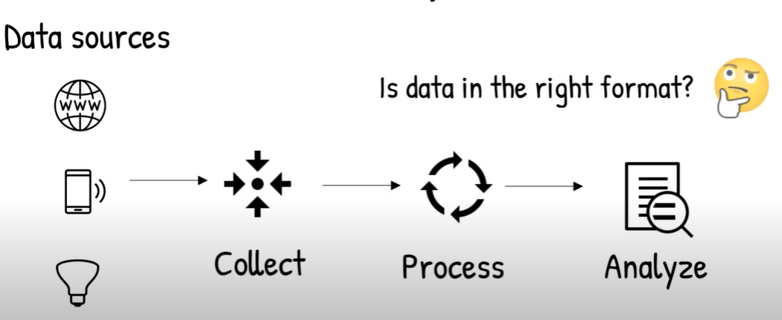
1 Giới thiệu

Slide 5
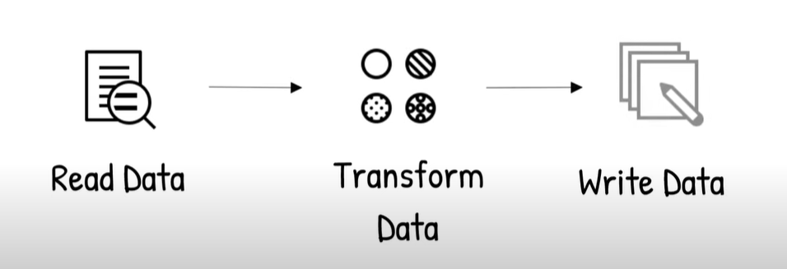
2.Data flow hoạt động như thế nào ?

Slide 6
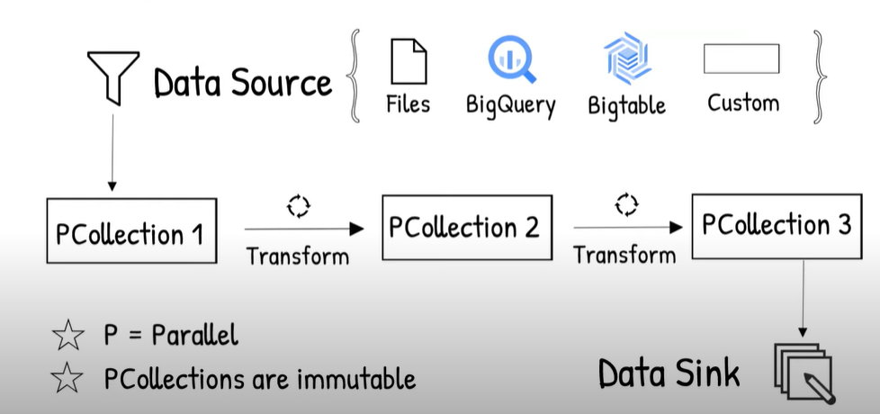
2.Data flow để làm gì ?

Slide 7
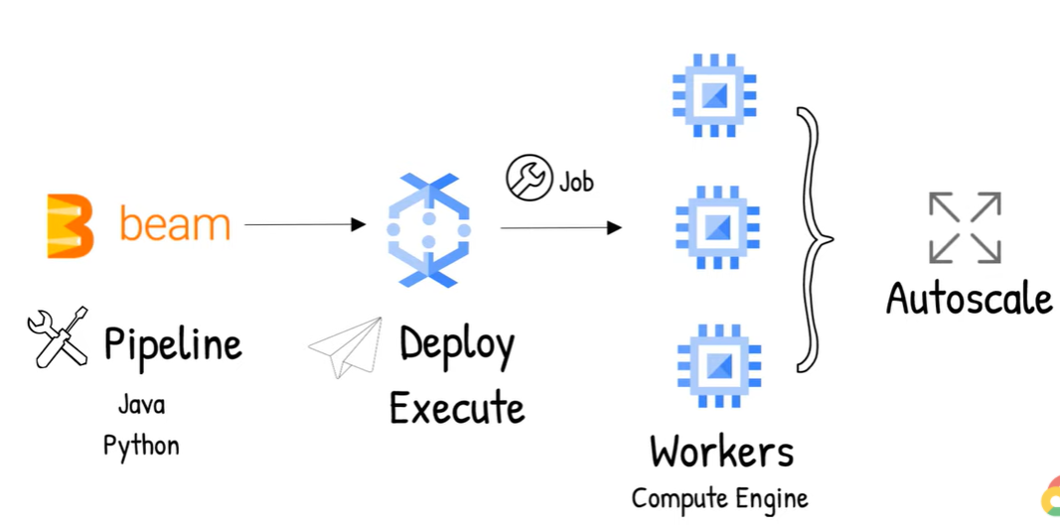
2.Data flow để làm gì ?

Slide 8
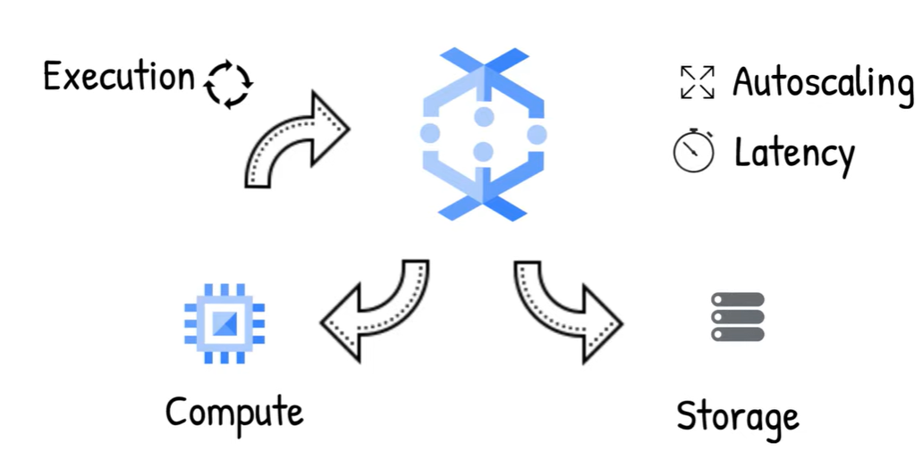
2.Data flow để làm gì ?

Slide 9
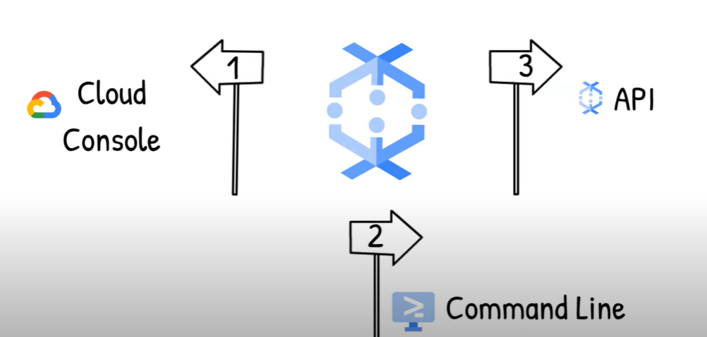
3. Cách sử dụng Data flow

Slide 10
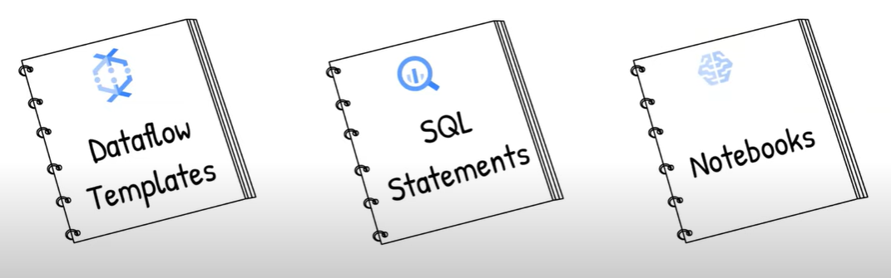
3. Cách sử dụng Data flow

Slide 11
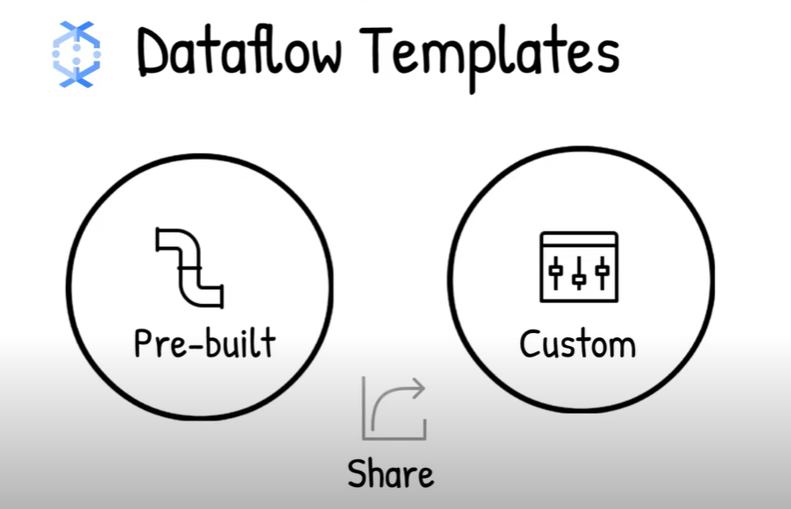
3. Cách sử dụng Data flow

Slide 12
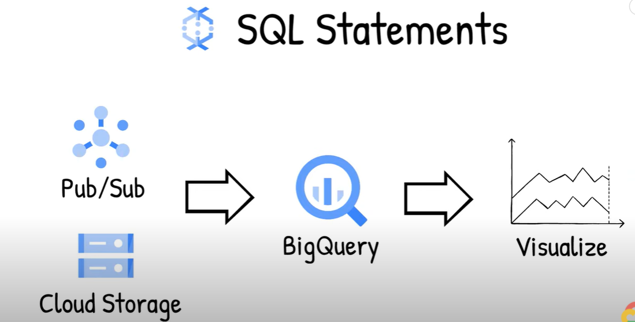
3. Cách sử dụng Data flow

Slide 13
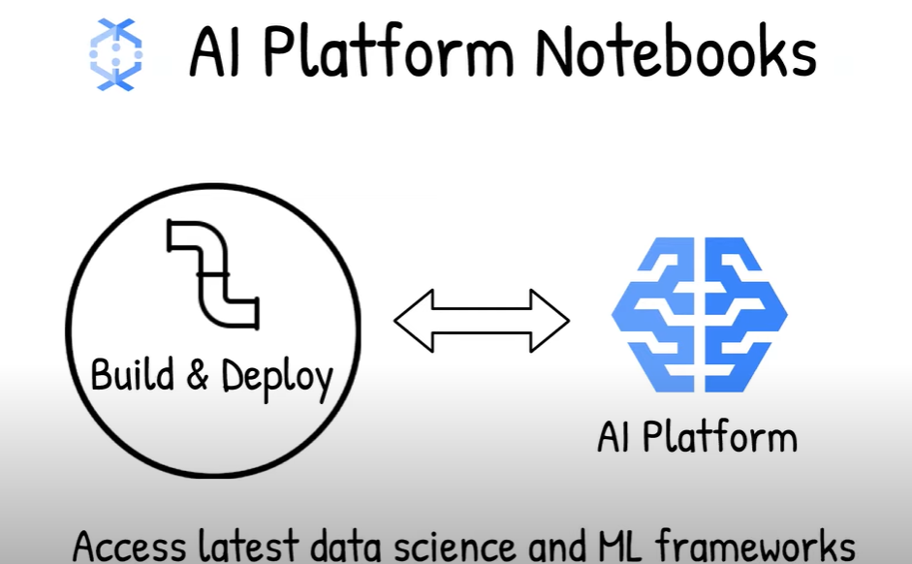
3. Cách sử dụng Data flow

Slide 14
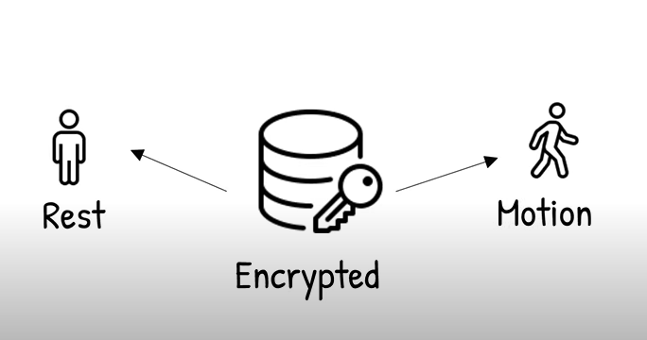
4. Data Flow Bảo Vệ

Slide 15
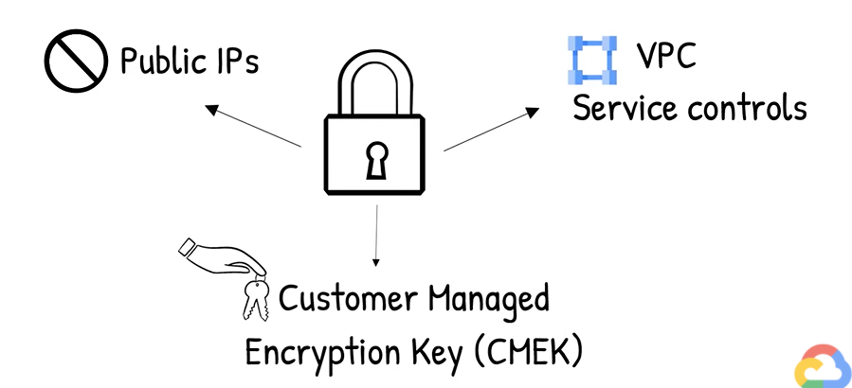
4. Data Flow Bảo Vệ

Slide 16
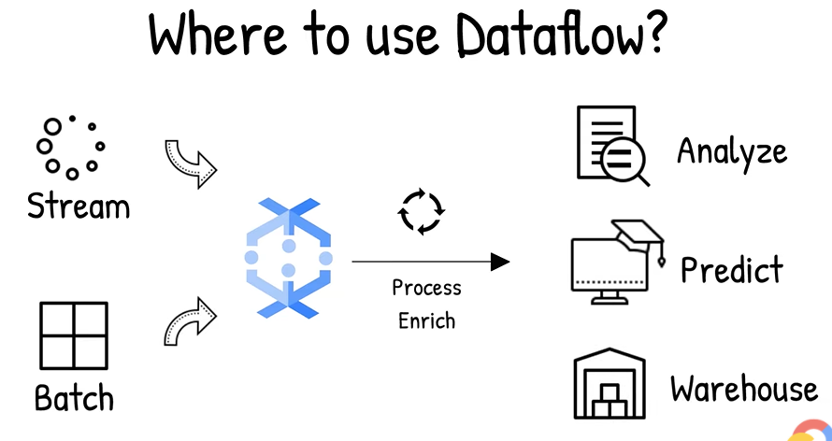
4. Data flow sử dụng cho các trường hợp

Slide 17
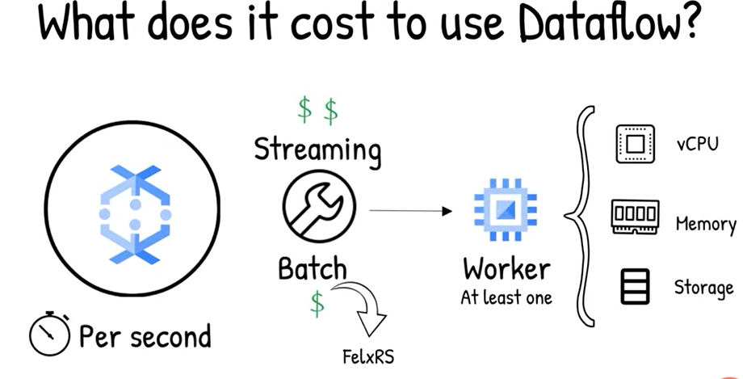
5. Chi phí sử dụng Data flow

Slide 18
6. Data flow sử dụng cho các trường hợp

Slide 19
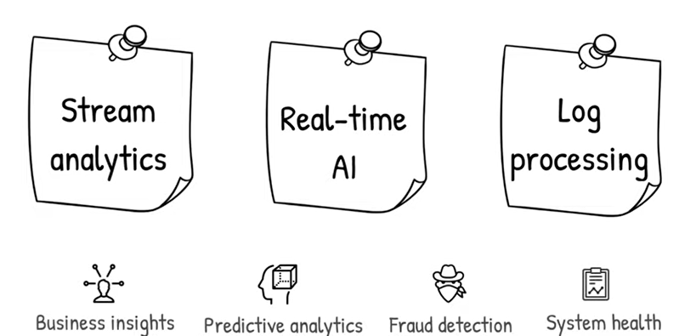
6. Data flow sử dụng cho các trường hợp

Slide 20
7. Kết Luận

